Slide 1
Klasa 1 d SP rok szkolny 2014/2015
Wychowawca: mgr Anita Pawlik

Slide 2
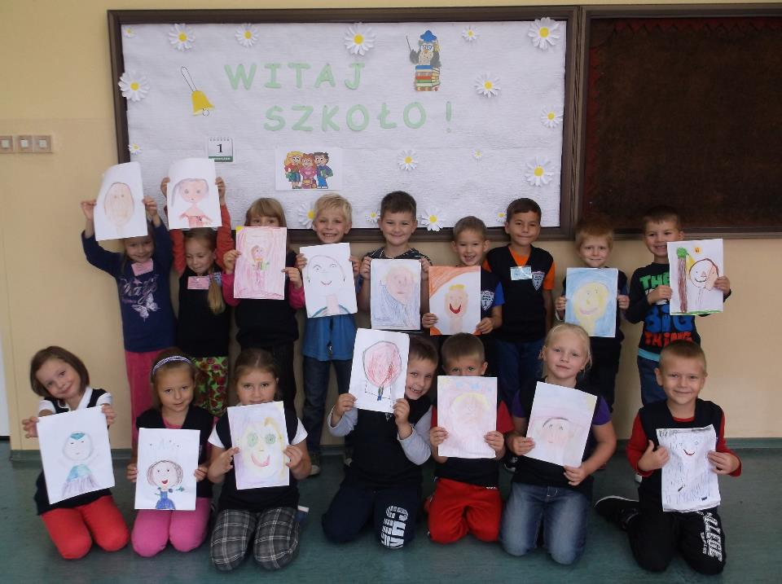
Jak nas widzą koledzy
z klasy…

Slide 3
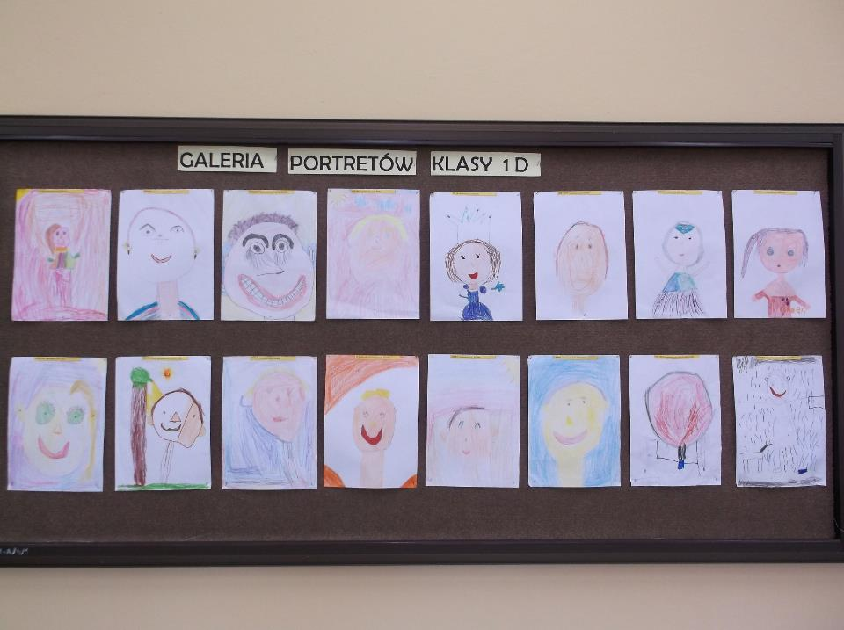
WSZYSCY PIĘKNI I USMIECHNIĘCI ☺

Slide 4
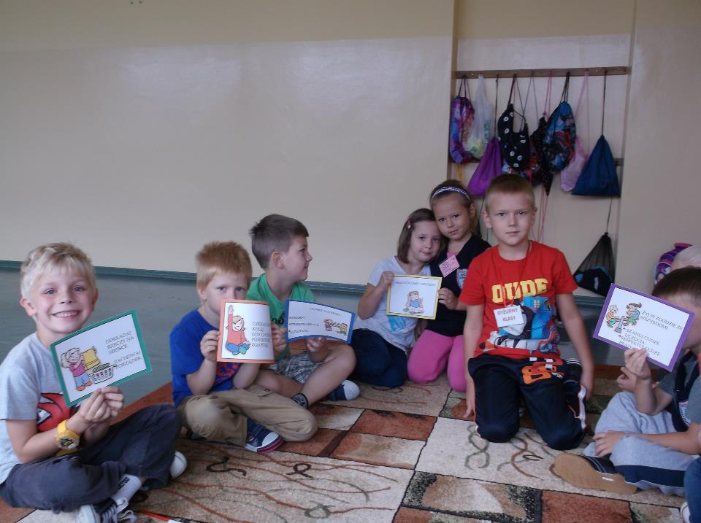
Zaczynamy od ustalenia
zasad i obowiązków w naszej klasie.
TO BARDZO WAŻE!

Slide 5
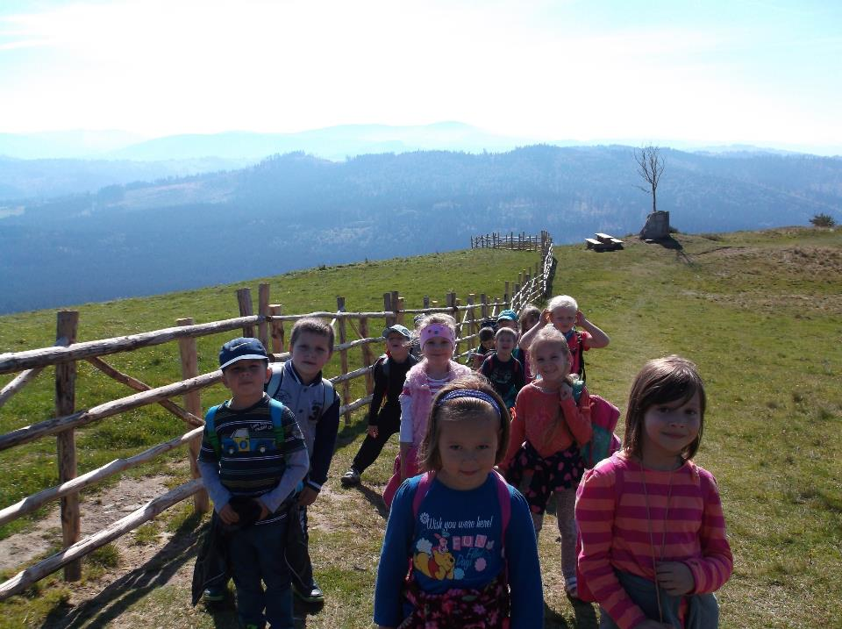
NASZA PIERWSZA WSPÓLNA WYCIECZKA - ISTEBNA , KONIAKÓW

Slide 6
No to, w drogę…

Slide 7
Pierwszy punkt wycieczki: Chata Kawuloka w Istebnej

Slide 8
Mogliśmy zobaczyć stare sprzęty i instrumenty…

Slide 9
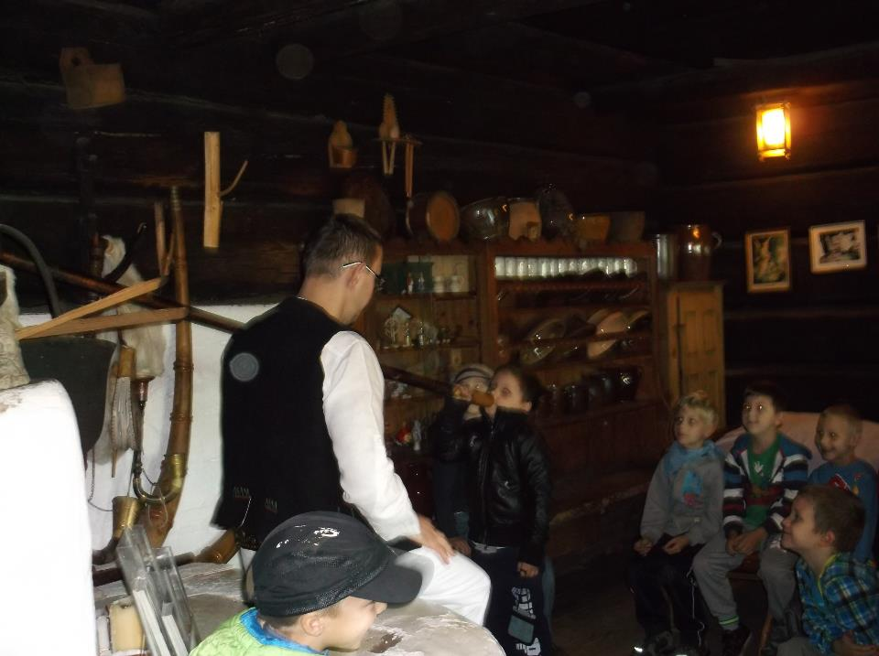
…a Bartek miał nawet okazję na jednym zagrać ;)

Slide 10
Drugi punkt wycieczki: Muzeum Koronek w Koniakowie

Slide 11
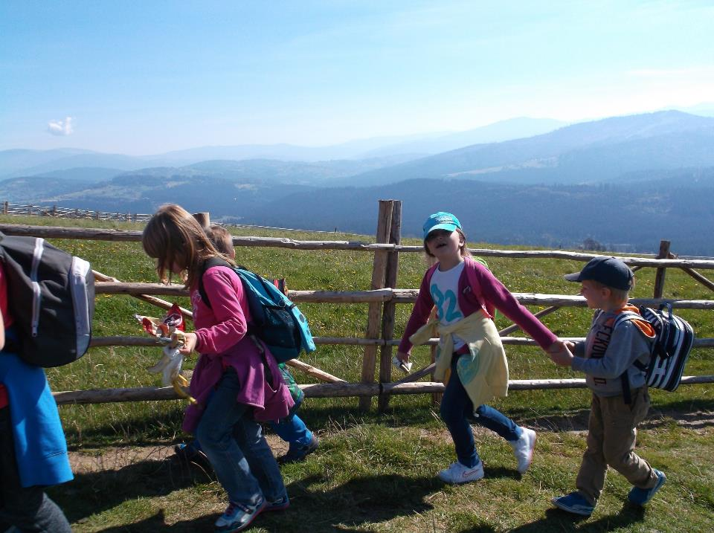
Z Ochodzitej mogliśmy podziwiać piękną
panoramę Beskidów.

Slide 12
Pogoda była piękna…

Slide 13
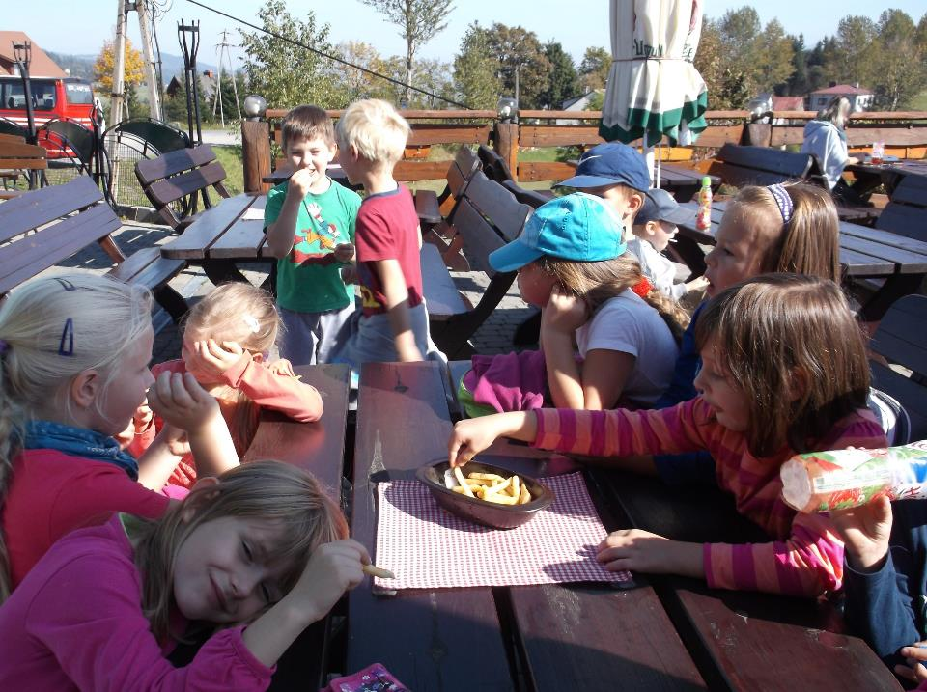
…czas na małe co nieco;)

Slide 15
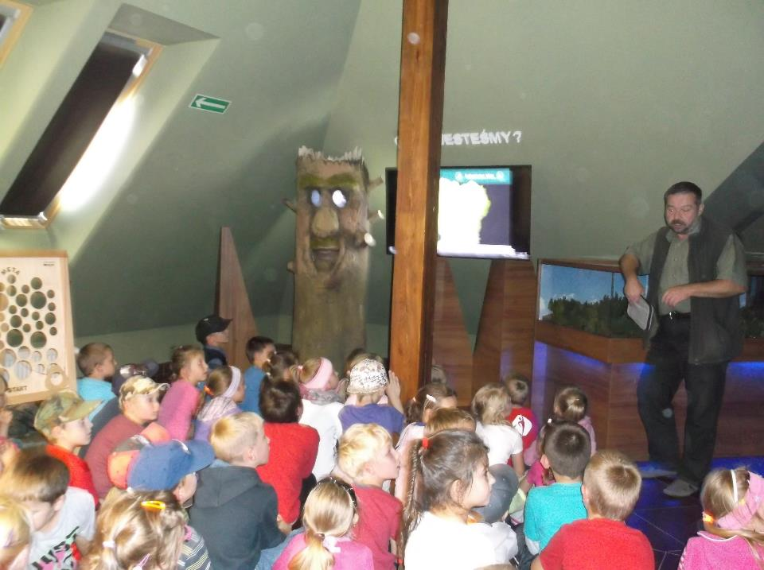
Odwiedziliśmy również
Leśny Ośrodek Edukacji Ekologicznej…

Slide 16
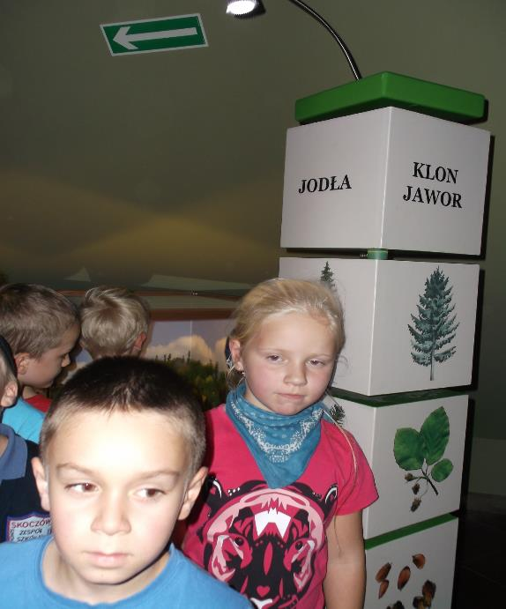
…gdzie mogliśmy oglądać ekspozycje ukazujące faunę i florę beskidzkich lasów

Slide 17
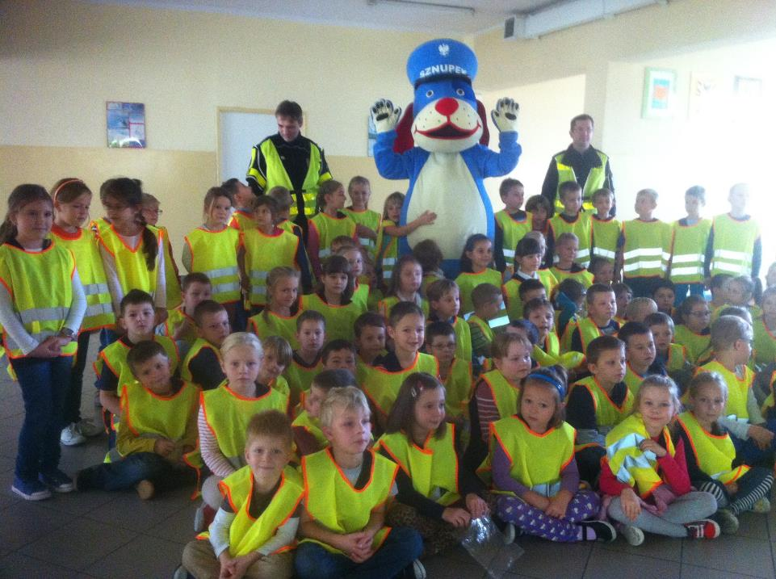
Spotkanie
z Panami Policjantami
i Sznupkiem ☺

Slide 18
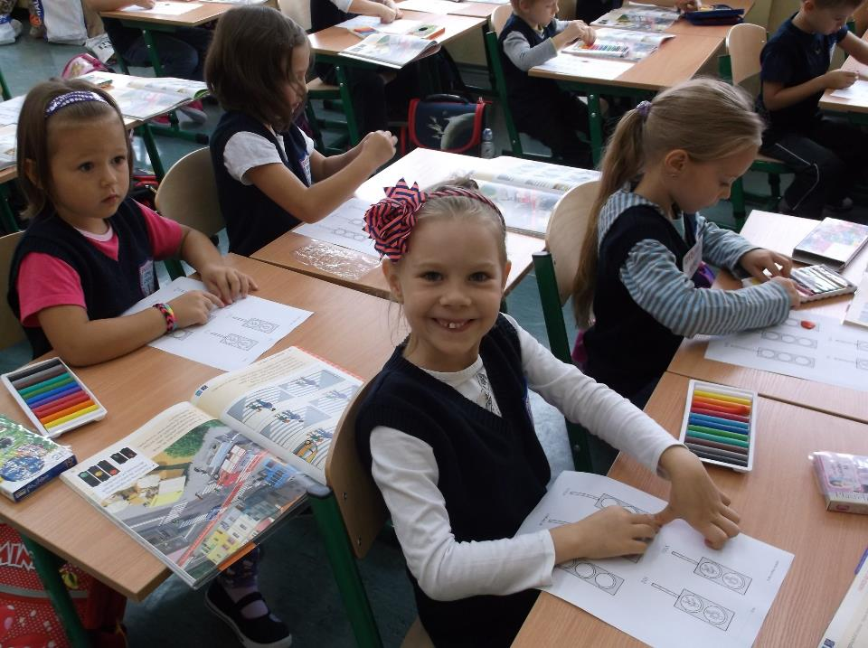

Slide 19
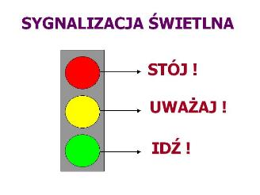
Bezpieczni
na drodze

Slide 21
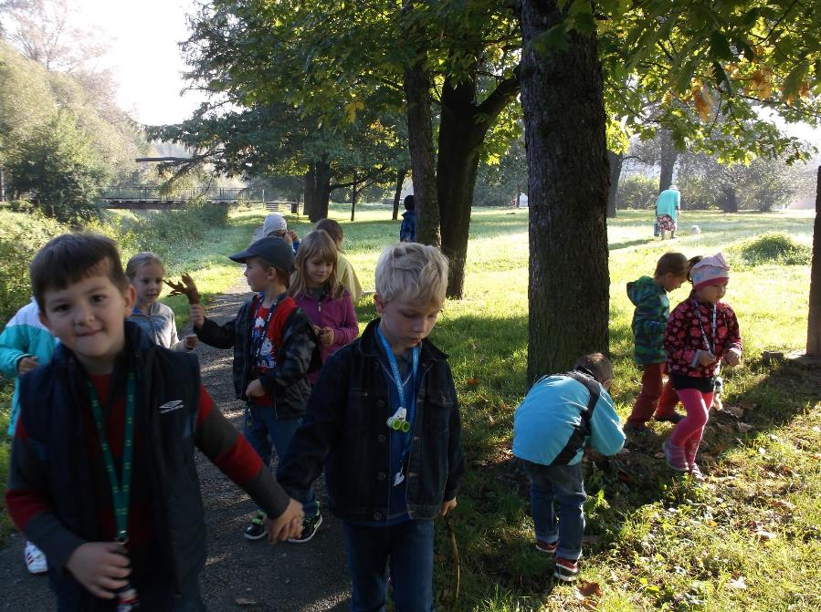
Piękna jesienna pogoda…
więc idziemy na spacer

Slide 22
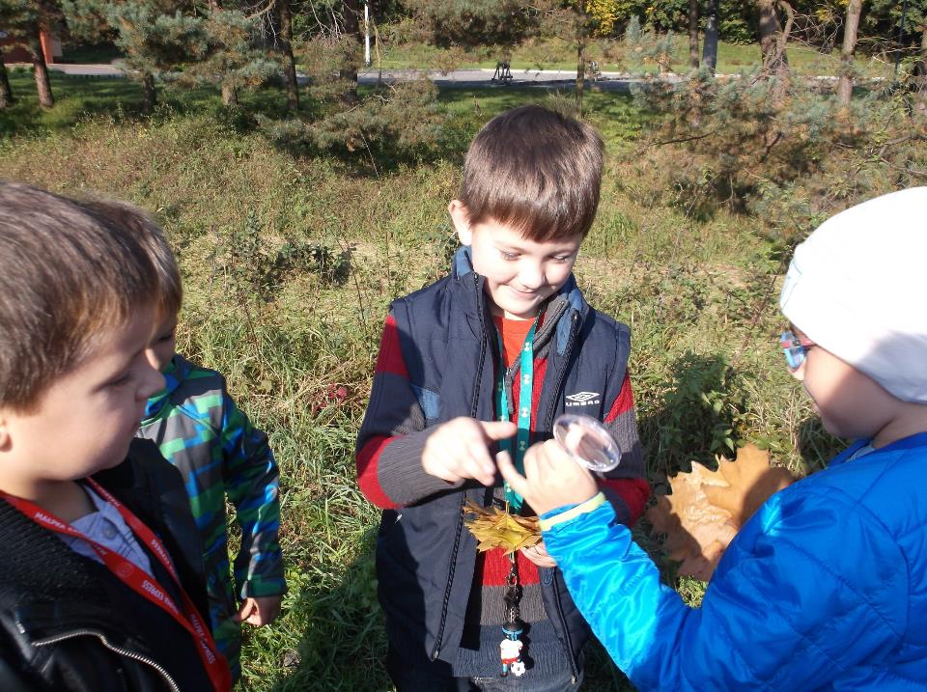

Slide 24
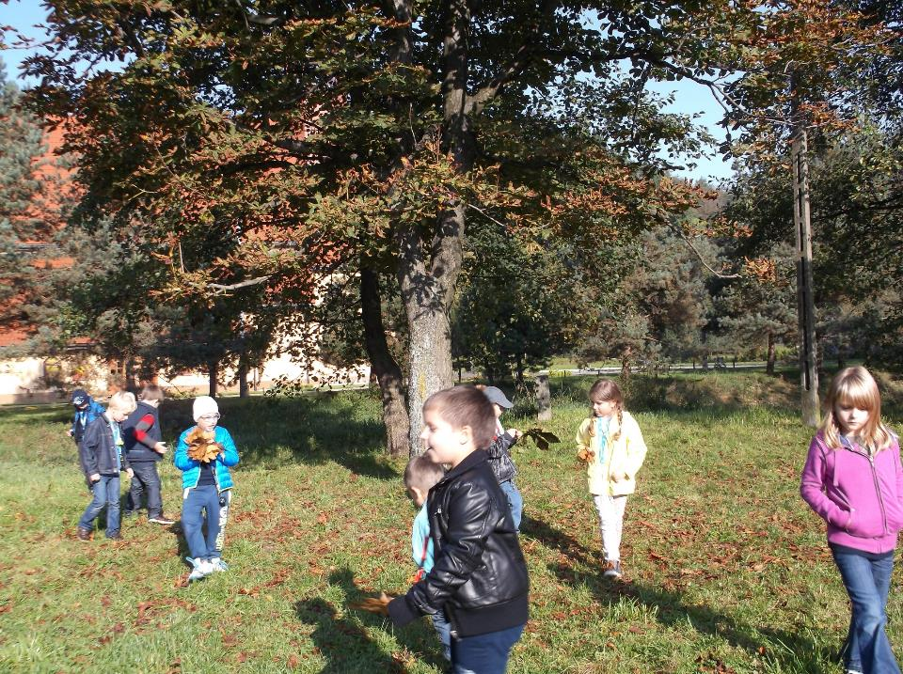
Zbieraliśmy liście, kasztany i żołędzie…

Slide 25
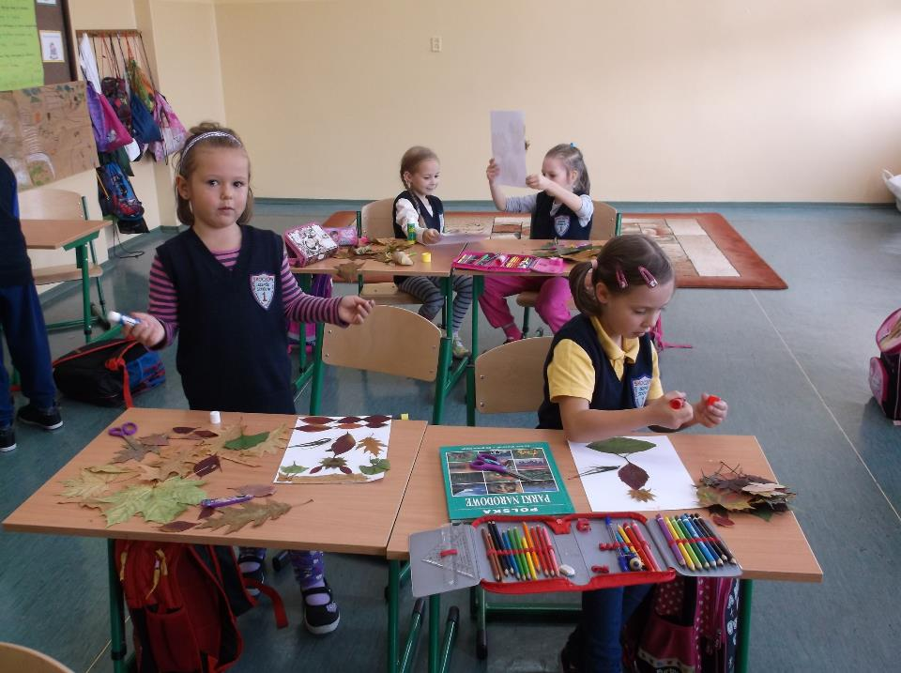
…aby potem móc zrobić z nich
piękne prace plastyczne

Slide 27
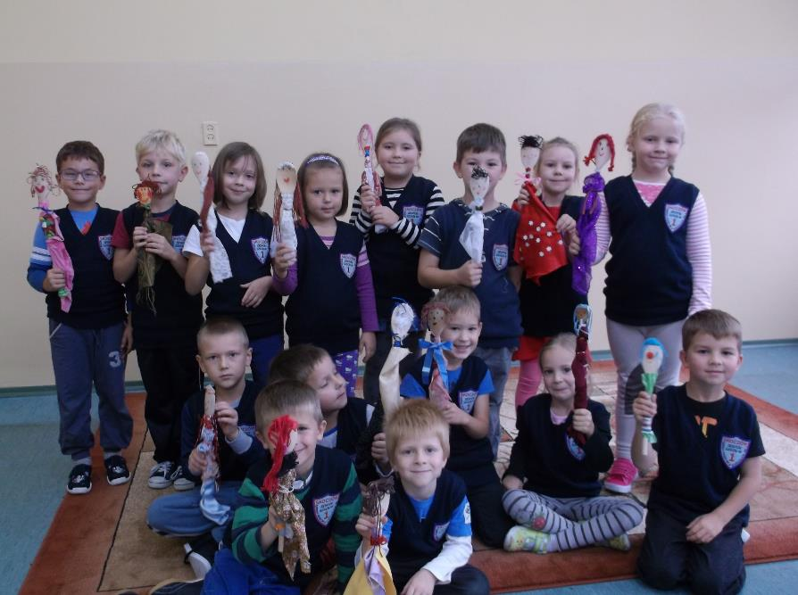
Nasze oryginalne drewniane lalki ☺

Slide 28
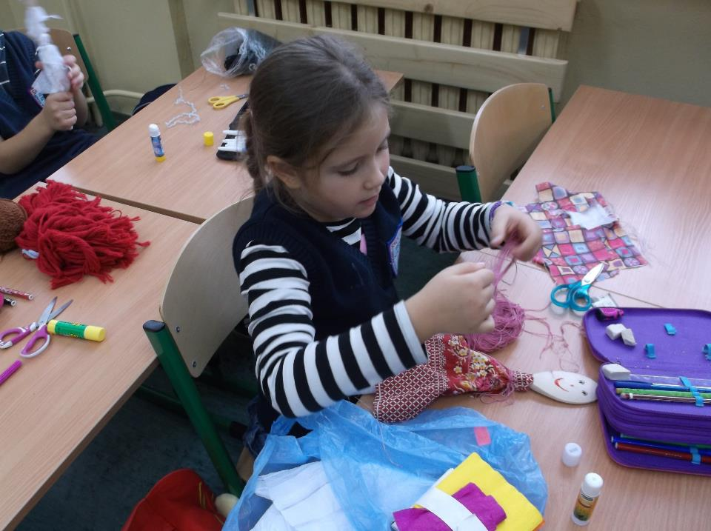

Slide 31
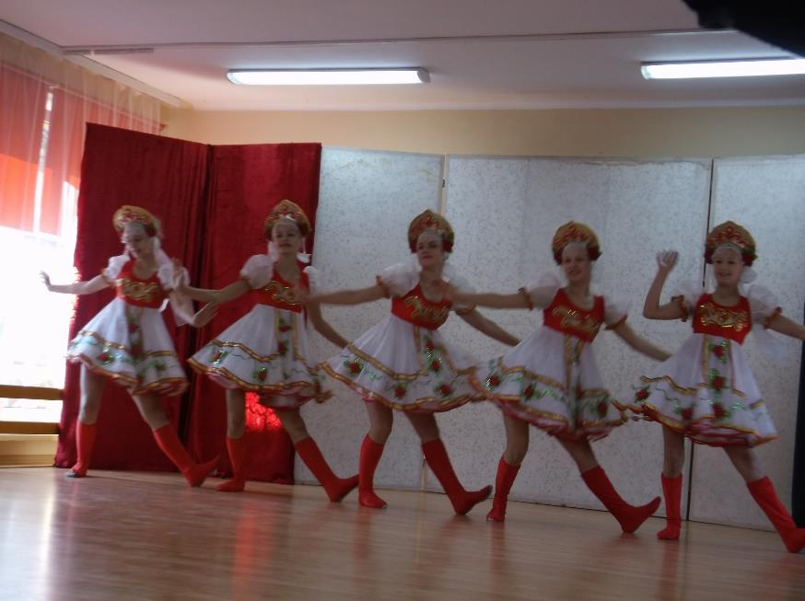
W naszej szkole gościliśmy zespół taneczny „Kwieciste Gwiazdy” z Ukrainy.

Slide 32
Podziwialiśmy piękne tańce i stroje

Slide 34
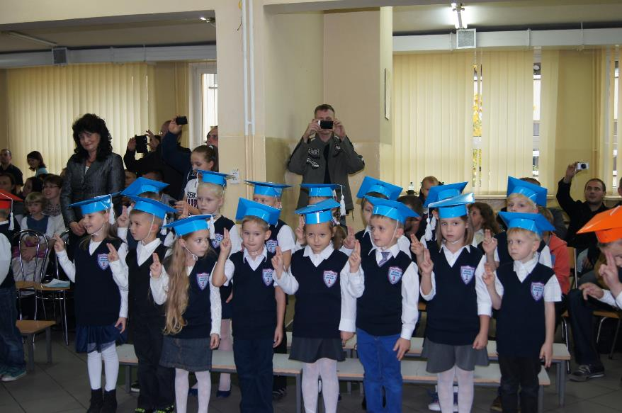
Pasowanie na ucznia klasy pierwszej

Slide 35
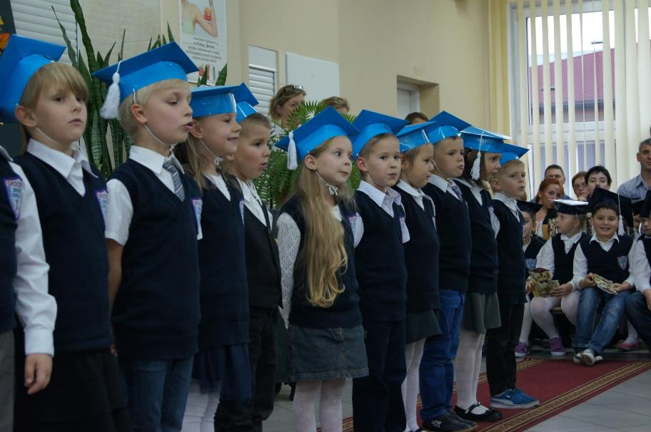

Slide 36
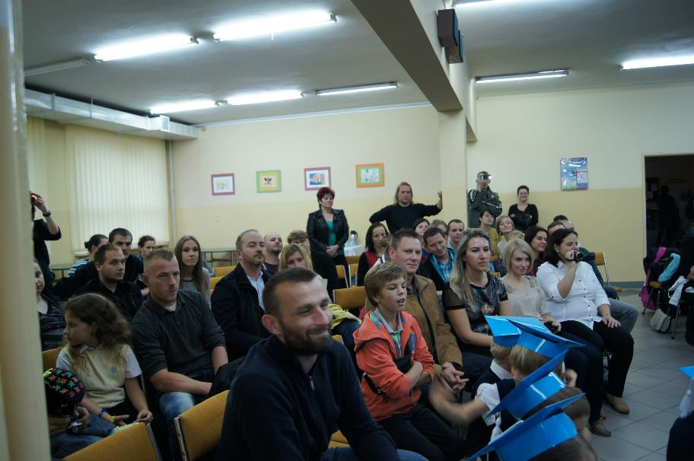
W tym dniu,
byli z nami oczywiście
nasi rodzice i bliscy.

Slide 37
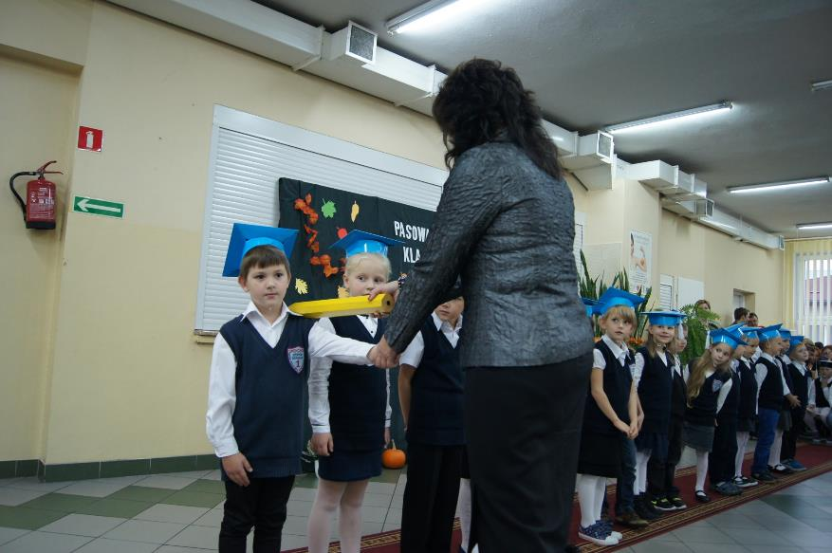

Slide 38
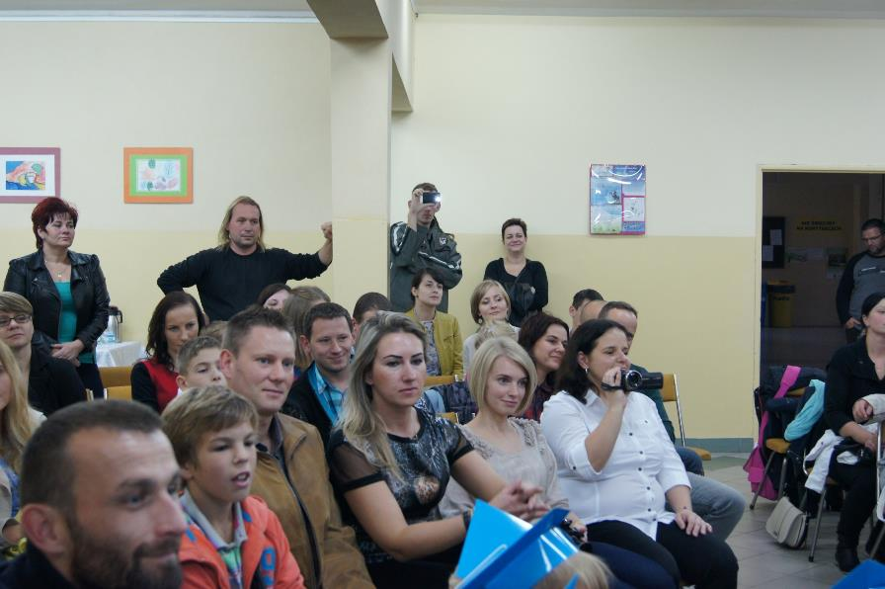

Slide 39
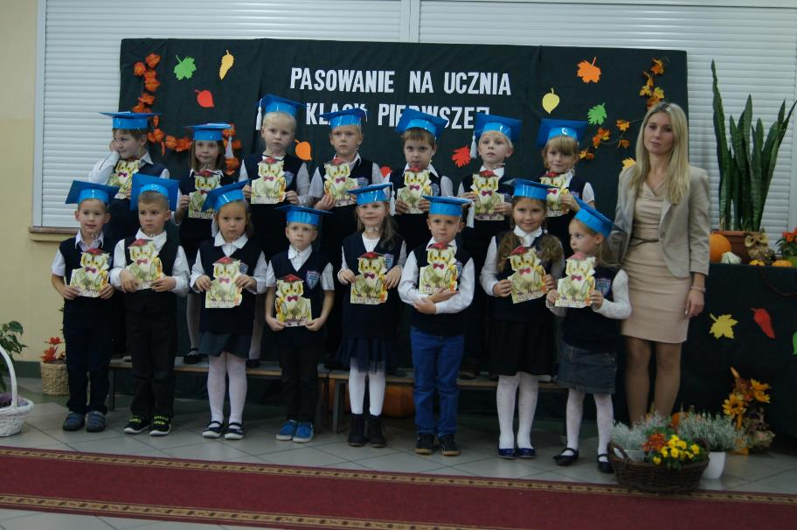

Slide 40
Wiemy, że owoce i warzywa są ważnymi składnikami w odżywianiu…

Slide 41
…dlatego sami potrafimy już zrobić pyszne sałatki

Slide 44
„Prezent pod choinkę” …pomagamy potrzebującym dzieciom

Slide 45
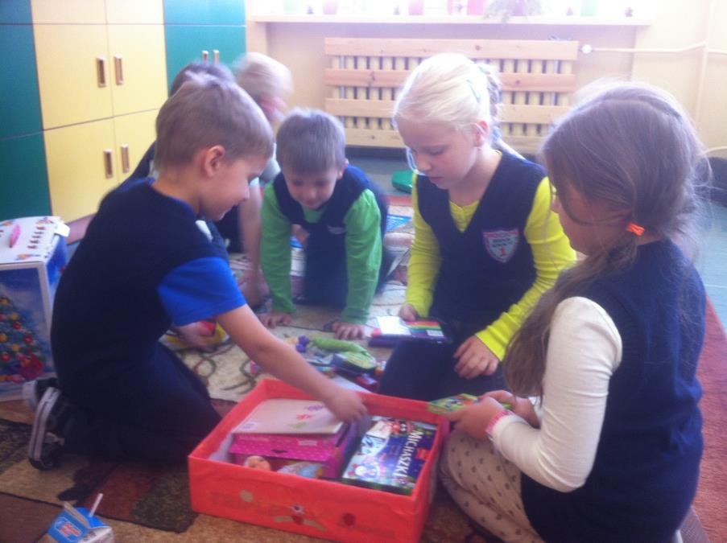

Slide 46
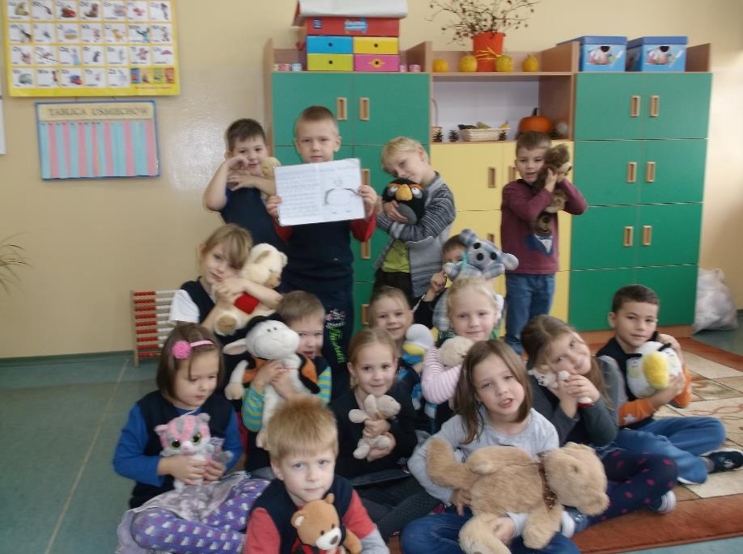
DZIEŃ PLUSZOWEGO MISIA

Slide 47
Każdy z nas przyniósł swoją ulubioną maskotkę

Slide 50
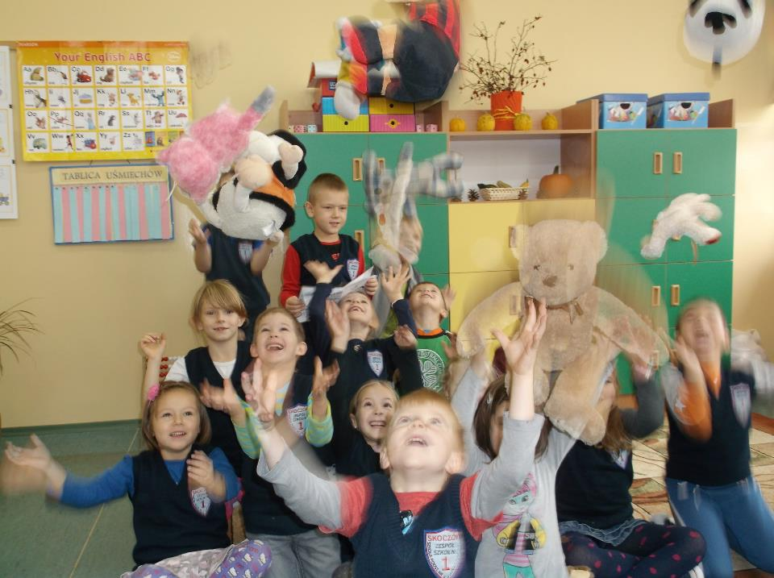
Latające misie ;)

Slide 51
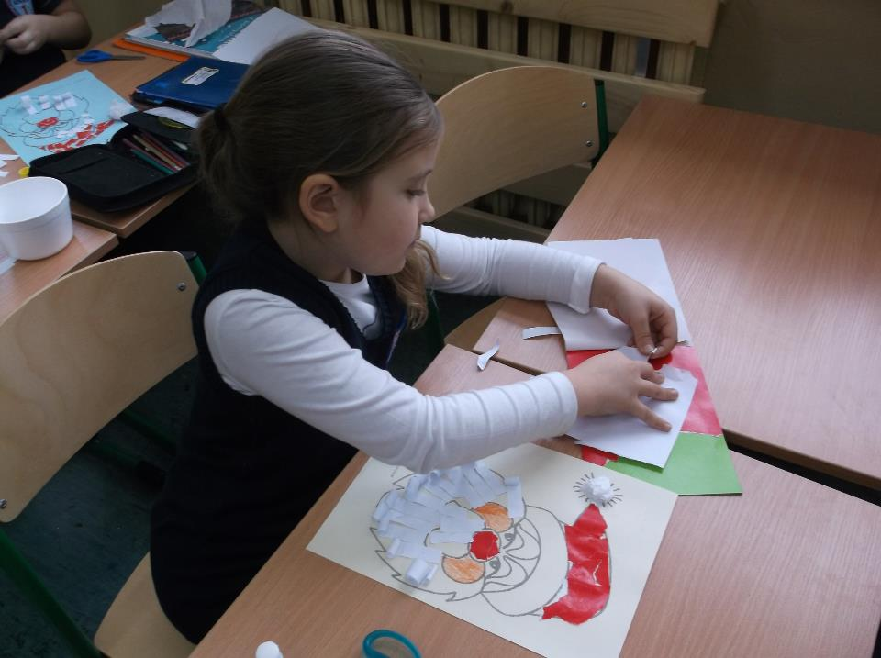
Już niedługo Mikołaj ☺

Slide 53
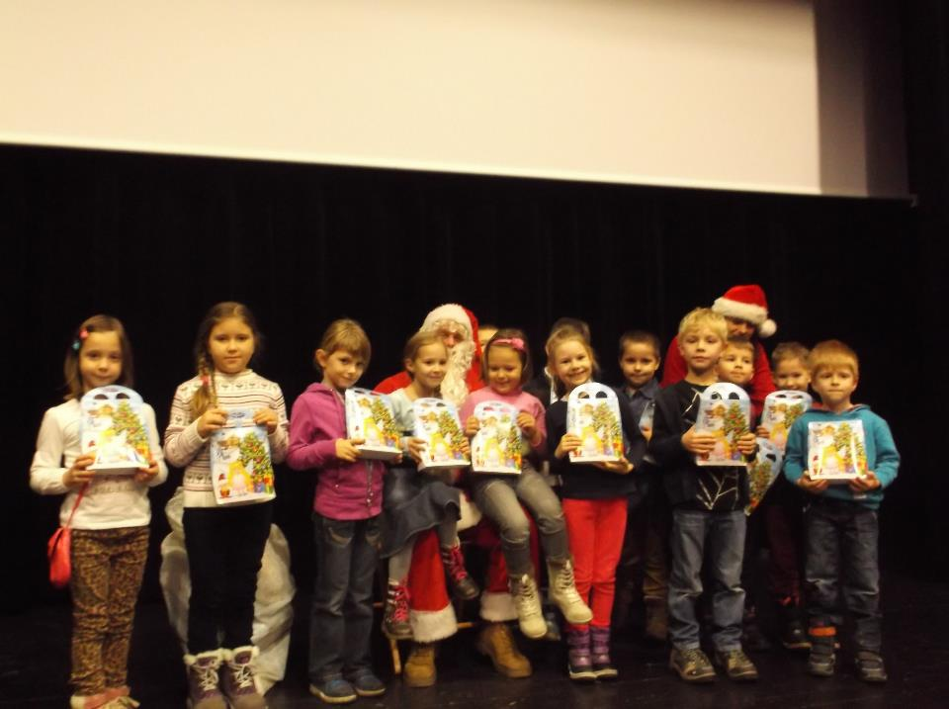
Spotkanie z Mikołajem

Slide 54
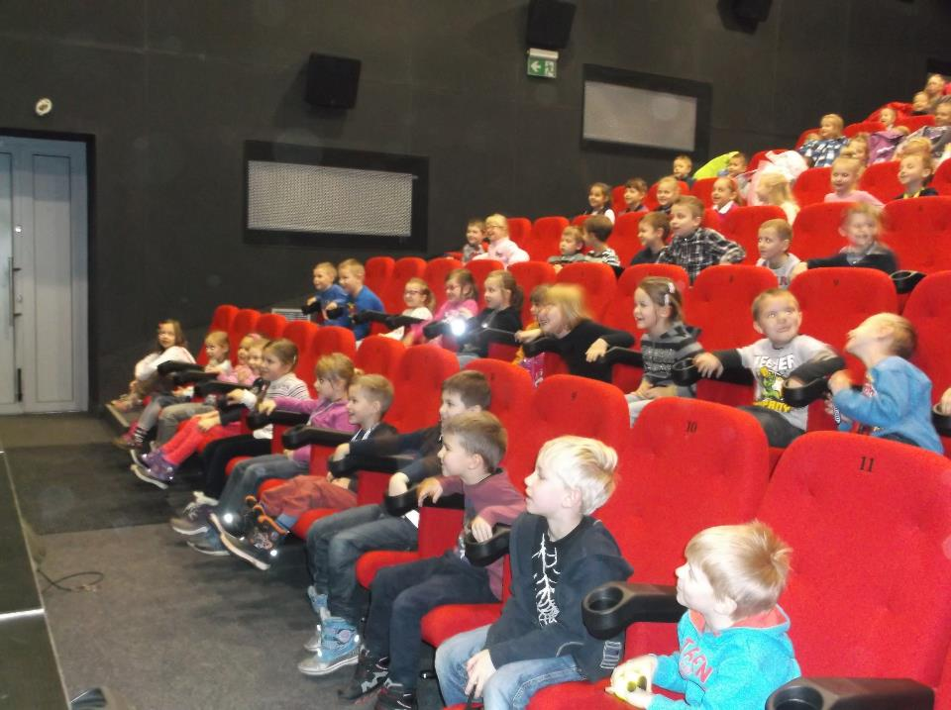

Slide 55
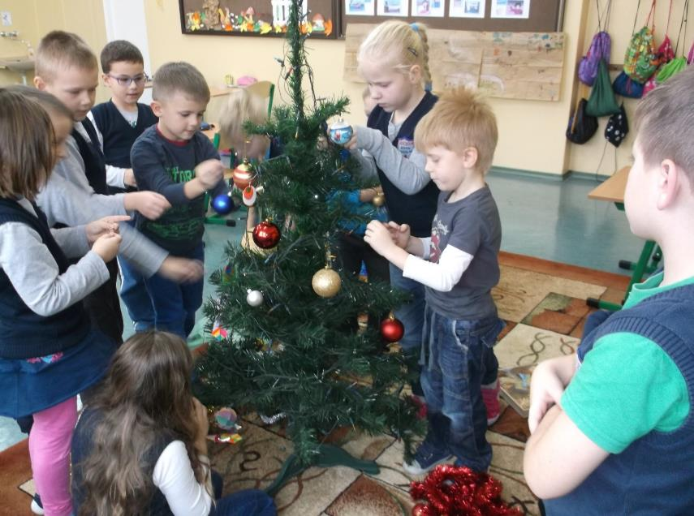
Nasza choinka będzie najpiękniejsza ☺

Slide 56
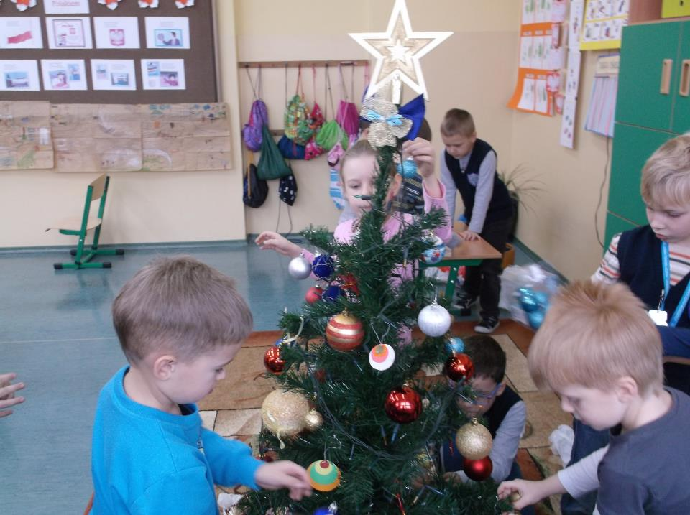

Slide 57
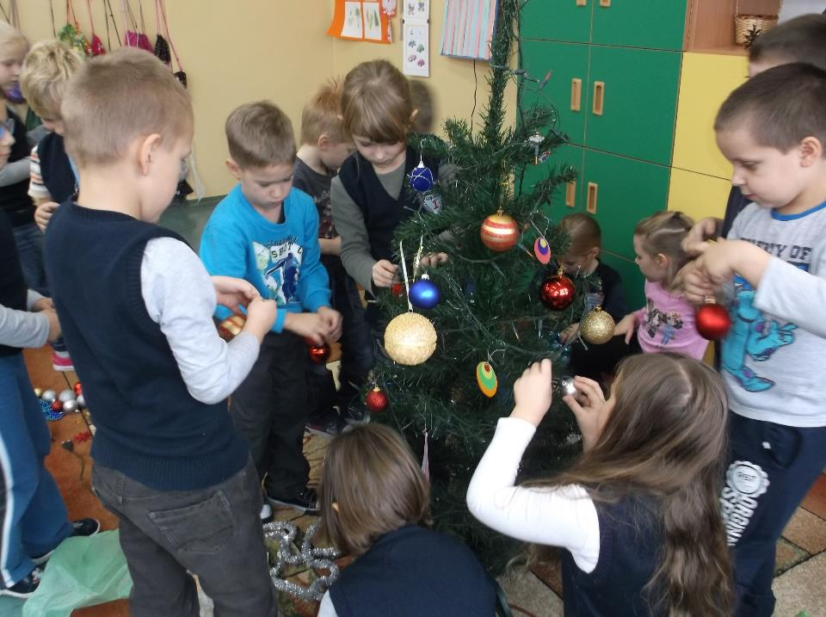

Slide 58
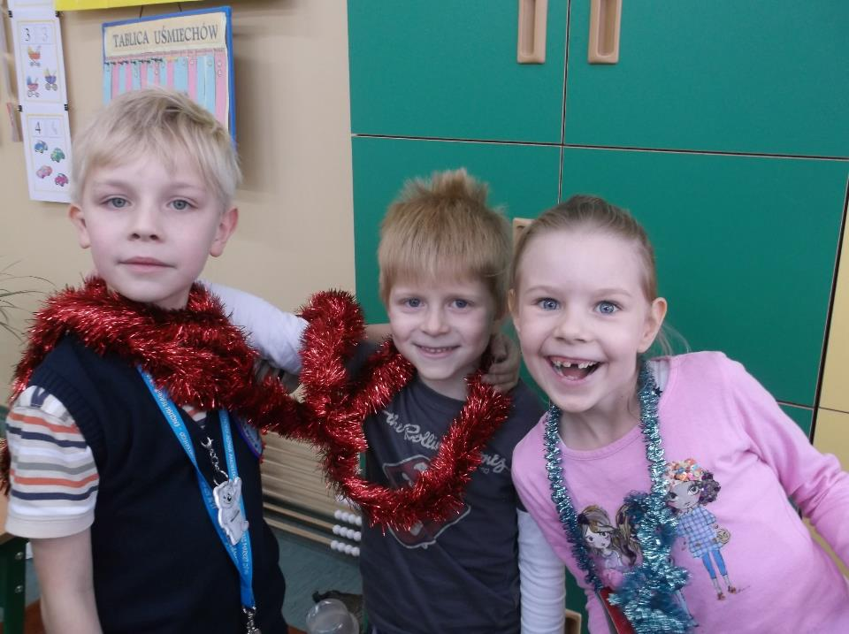
Niektórzy ubierali nie tylko choinkę ;)

Slide 59
Wigilijka klasowa

Slide 60
Życzyliśmy sobie pięknych i zdrowych Świąt Bożego Narodzenia

Slide 62
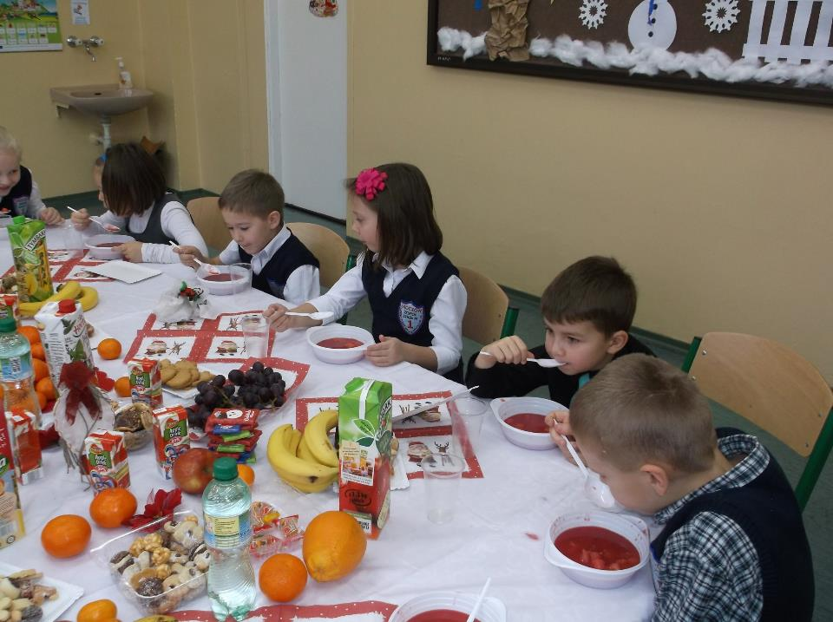

Slide 63
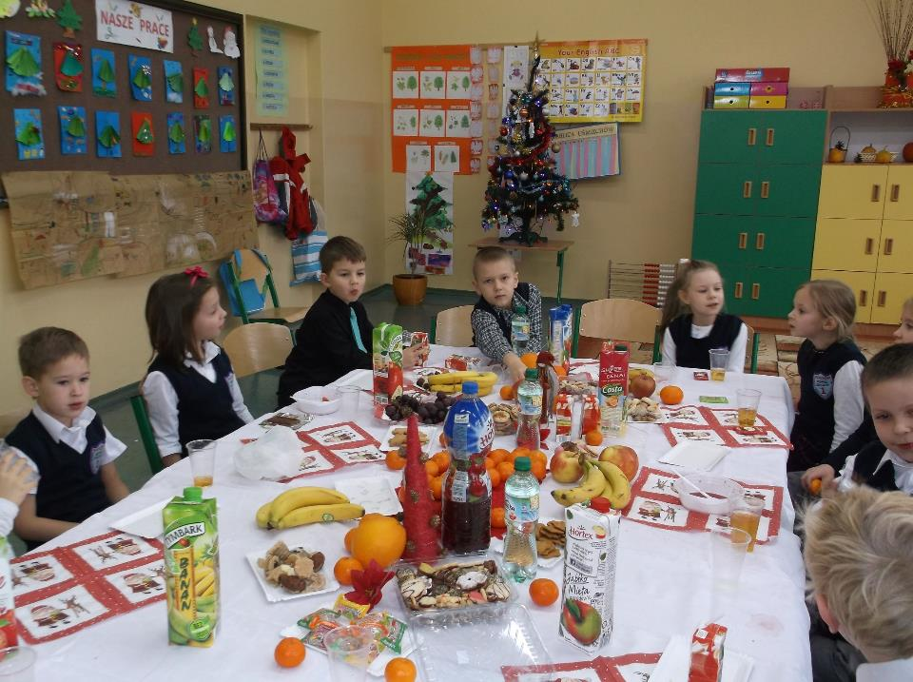

Slide 64
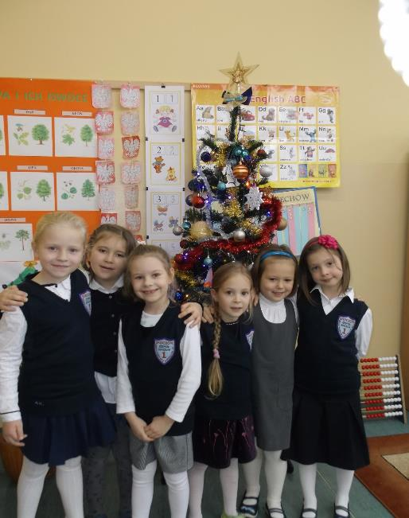
Piękniejsza część klasy ;)

Slide 65
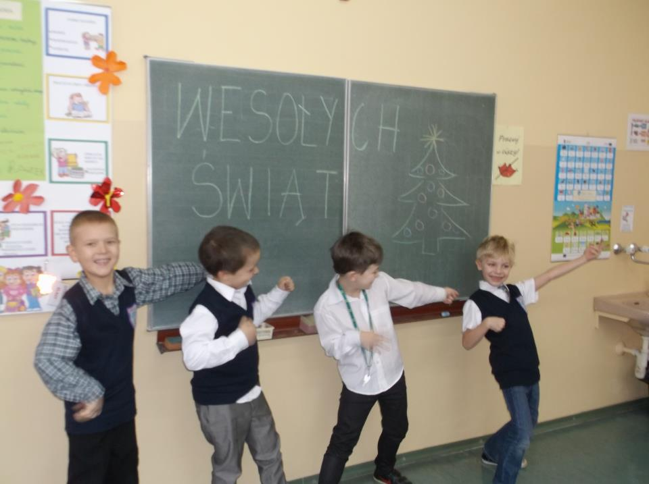
…ale chłopaków też mamy
wspaniałych i pomysłowych :)

Slide 66
Kolędowanie na wesoło

Slide 67
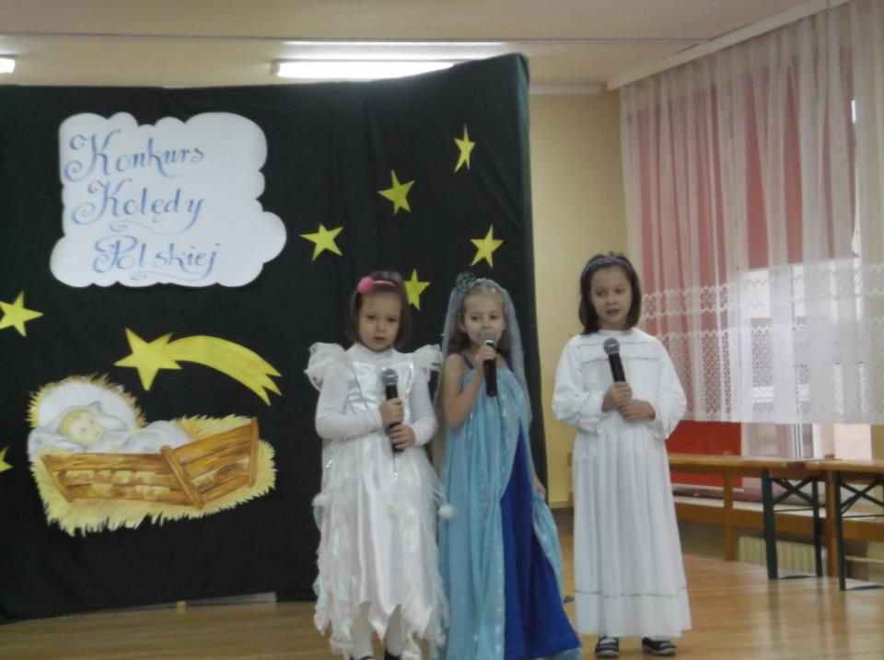
Piękny występ Oliwii, Wiktorii
i Julii

Slide 68
Dziewczyny zajęły II miejsce w Konkursie Kolęd…BRAWO!!!

Slide 69
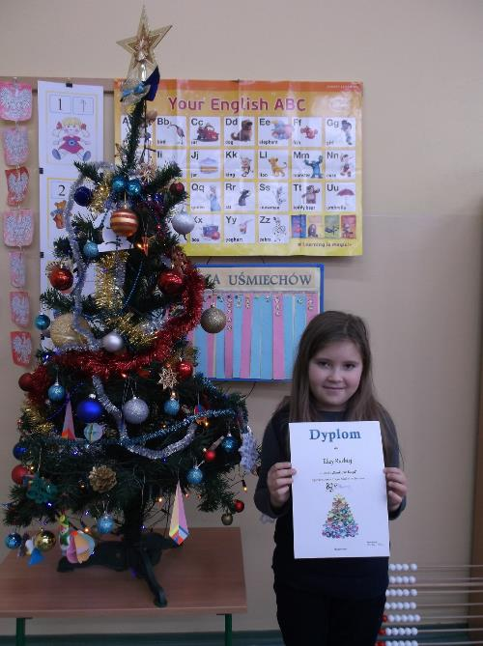
Eliza
również brała udział
w Konkursie Kolęd
…za piękne wykonanie kolędy otrzymała dyplom

Slide 70
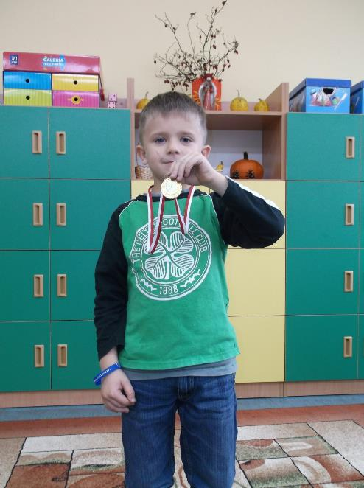
A kto jest najlepszym piłkarzem?
WIADOMO….
nasz ANTEK!!!

Slide 71
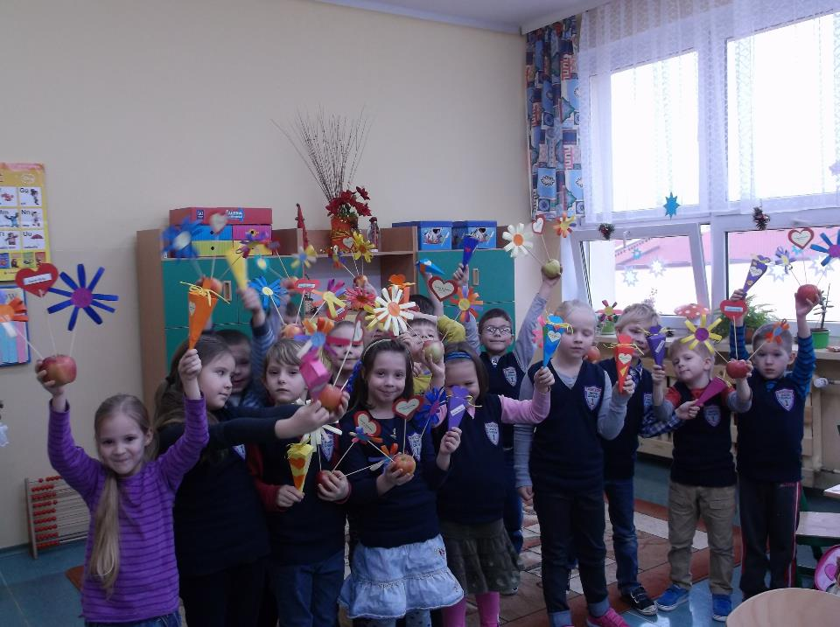
Upominki dla naszych kochanych Babć i Dziadków

Slide 74
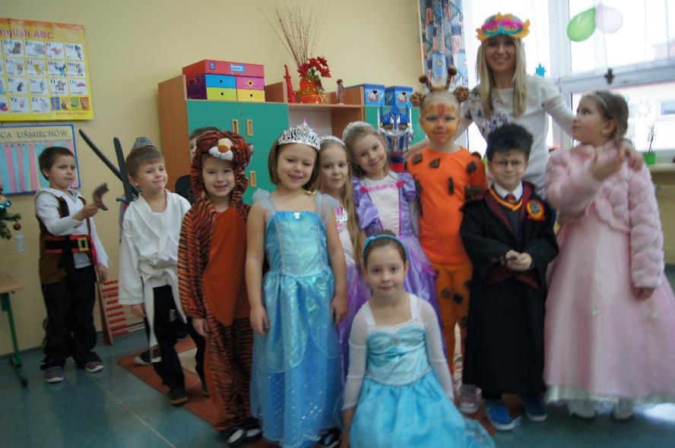
CZAS NA BAL!!!

Slide 79
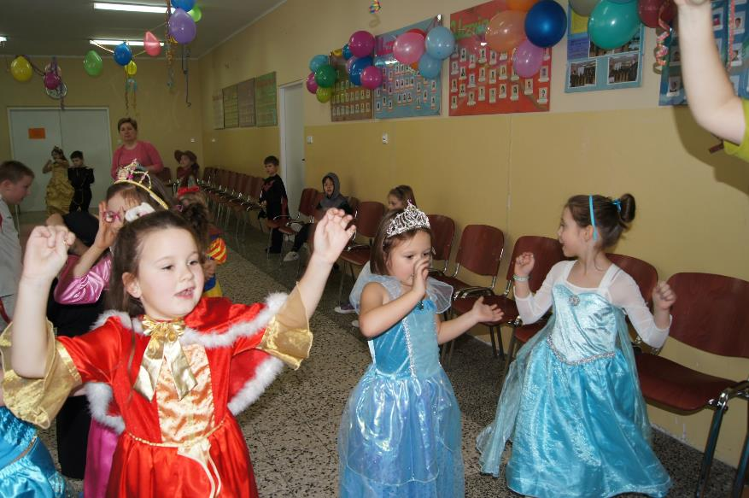

Slide 80
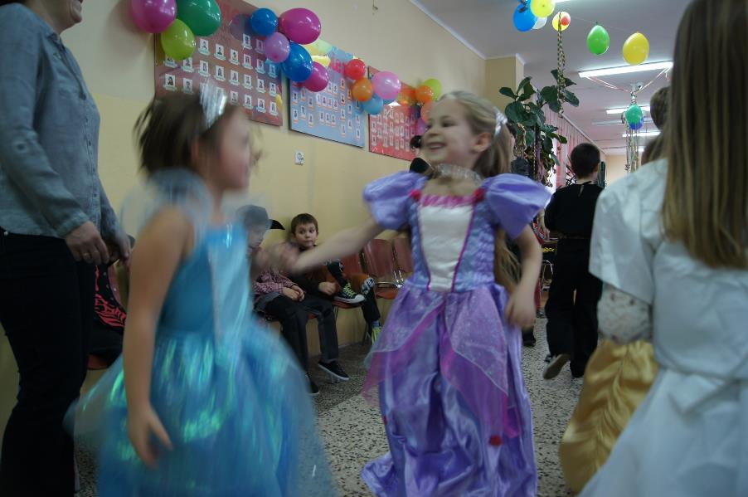

Slide 81
